Slide 1

应用密码学与网络安全
第二讲 传统加密技术

Slide 2
密码学
密码学是研究编制密码和破译密码的学科
  密码编码学
  密码分析学
  我们课程的侧重点是密码编码学

Slide 3
密码编码学
研究内容
  主要研究对信息进行编码，实现对信息的隐蔽
特征
  密码编码学常用运算：代替与置换
  所用的密钥数：单钥与双钥
  处理明文的方法：分组密码与流密码

Slide 4
密码分析学
密码破译
  主要研究如何破解密文的方法
攻击的两种常用方法
  密码分析学： cryptanalytic attack
  穷举攻击： brute-force attack

Slide 5
基于密码分析的攻击
惟密文攻击，cipher text only
  only know algorithm & cipher text
已知明文攻击，known plaintext
  know/suspect plaintext & cipher text
选择明文攻击，chosen plaintext
  select plaintext and obtain cipher text
选择密文攻击，chosen cipher text
  select cipher text and obtain plaintext
选择文本攻击，chosen text
  select plaintext or cipher text to en/decrypt

Slide 6
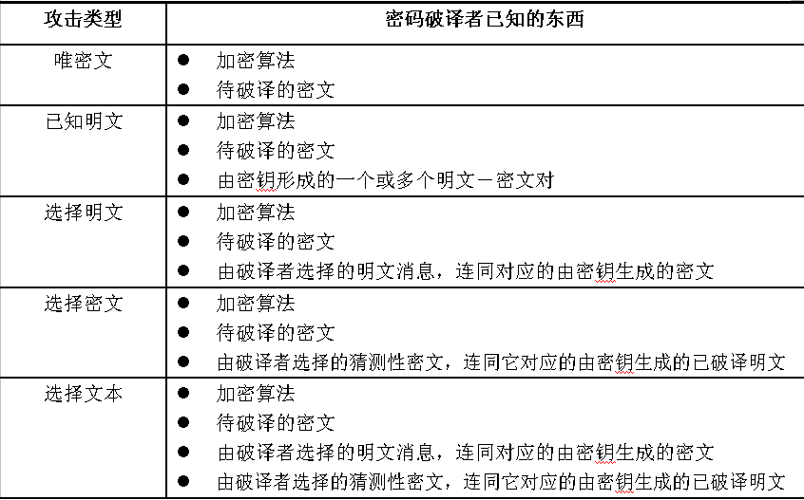
基于密码分析的攻击

Slide 7
保护密码算法还是密钥？
在 19 世纪后期，Kerckhoffs 发表了一篇论文来阐述这个问题。他认为加密方法不必保密，需要保密的是密钥。原因有三个：
  与维护算法的保密性相比，维护密钥的保密性更容易。一个密钥可能只有100bit，而安全地保存一个长数千倍的加密算法要难得多。而且算法的细节可能泄露，不止是内部专家，逆向工程也可能学习到一些细节。
  万一密钥暴露了，Alice 和 Bob 可以很容易地更换密钥；而万一算法被攻破，重新设计一个很好的加密算法要难得多。事实上，我们需要定期更换密钥，这种情况下保证加密算法的保密性简直不可能。
  万一有多对人员需要加密其通信，这些人可以使用相同的算法和不同的密钥，而使用不同的程序则太难。

Slide 8
保护密码算法还是密钥？
与之相比，开放密码学设计则有如下四点优势：
  公开的设计可以承受公开的钻研和分析，因此可以更加强壮。构造良好的密码学方案非常困难，更广泛地被研究可以证明其安全性。
  公开后有更大的可能被正义黑客发现，比被敌人发现要好。
  系统的安全取决于算法的保密性，对代码的逆向抵抗力很差。密钥不是代码的一部分，不存在这个问题。
  公开设计使标准更容易建立。

Slide 9
穷举攻击
Key Size (bits) | Number of Alternative Keys | Time required at 1 decryption/µs | Time required at 10⁶ decryptions/µs
32 | 2³² = 4.3 × 10⁹ | 2³¹ µs = 35.8 minutes | 2.15 milliseconds
56 | 2⁵⁶ = 7.2 × 10¹⁶ | 2⁵⁵ µs = 1142 years | 10.01 hours
128 | 2¹²⁸ = 3.4 × 10³⁸ | 2¹²⁷ µs = 5.4 × 10²⁴ years | 5.4 × 10¹⁸ years
168 | 2¹⁶⁸ = 3.7 × 10⁵⁰ | 2¹⁶⁷ µs = 5.9 × 10³⁶ years | 5.9 × 10³⁰ years
26 characters (permutation) | 26! = 4 × 10²⁶ | 2 × 10²⁶ µs = 6.4 × 10¹² years | 6.4 × 10⁶ years

Slide 10
两个概念
绝对安全，unconditional security
  无条件安全也称信息论安全（Information-theoretic security）,敌手即使拥有无限的计算能力也能保障密码系统的安全性,也就是说,通过密文敌手无法获取关于明文的任何信息.最简单的例子就是一次一密的加密算法,复杂点的像承诺算法等都是信息论安全的.
计算安全，computational security
  计算安全,是目前大多公钥密码学原型能保证的,一般这种公钥密码学方法都基于某种安全性假设,而这种安全性假设在计算上是安全的,例如大整数因式分解、离散对数假设等等.

Slide 11
第一阶段：古典密码
密码学还不是科学,而是艺术
出现一些密码算法和加密设备
简单的密码分析手段出现
主要特点：数据的安全基于算法的保密
加密方法一般是代换与置换，使用手工或机械变换的方式实现。
古典密码的代表密码体制主要有：单表代替密码、多表代替密码及转轮密码
  Caesar密码就是一种典型的单表加密体制；
  多表代替密码有Playfair密码、Hill密码、Vigenere密码；
  著名的Enigma密码就是第二次世界大战中使用的转轮密码。

Slide 12
第二阶段：1949-1975
计算机使得基于复杂计算的密码成为可能
相关技术的发展
  1949年,香农发表了<<保密系统的信息理论>> (The Communication Theory of Secrecy Systems), 它证明了密码编码学是如何置于坚实的数学基础之上的，从此密码学发展成为一个专门学科。——标志性事件
  1967年David Kahn的《The Codebreakers》
  1971-73年IBM Watson实验室的Horst Feistel等几篇技术报告
主要特点：数据的安全基于密钥而不是算法的保密

Slide 13
第二阶段：1976-
公钥密码学成为主要研究方向
主要特点:它使得发送端和接收端无密钥传输保密通信成为可能
代表性事件：
  1976年, Diffie和Hellman发表的革命性论文《密码学新方向》(New directions in cryptography), 突破了传统密码体制使用秘密密钥所带来的密钥管理难题, 使密码发展进入了一个全新时期。
  1977年，Rivest，Shamir和Adleman提出了RSA公钥算法。 DES算法出现。
  80年代，出现IDEA和CAST等算法。
  90年代，对称密钥密码算法进一步成熟，Rijndael，RC6等出现，逐步出现椭圆曲线等其他公钥算法。
  2001年，Rijndael成为DES算法的替代者。

Slide 14
新阶段？现代密码学？
可证明安全理论
  precise definition of security
  unproven assumption
  rigorous proof of security
Modern Cryptography - Theory and Practice，毛文波
Introduction to Modern Cryptography，Katz and Lindell
Foundations on Cryptography, Goldreich

Slide 15
密码算法分类
按照保密内容
  受限制的（restricted）算法：算法的保密性基于保持算法的秘密；
  基于密钥的（key-based）算法：算法的保密性基于对密钥的保密
基于密钥的算法，按照密钥特点
  对称密码算法（传统密码算法或单钥密码算法）
  非对称算法（公开钥密码算法或双钥密码算法）
按照明文处理方式
  分组密码
  流密码

Slide 16
基本术语
明文，plaintext - original message
密文，ciphertext - coded message
密码体制，密码，cipher - algorithm for transforming plaintext to ciphertext
密钥，key - info used in cipher known only to sender/receiver
加密，encipher (encrypt) - converting plaintext to ciphertext
解密，decipher (decrypt) - recovering ciphertext from plaintext

Slide 17
安全要求
加密算法必须足够强
  最低要求：已知密文时不能破译该密文或由密文推导出密钥；(唯密文)
  加强形式：已知某些明、密文对，也不能由此破译出新的密文或发现密钥。(选择明文、选择密文等)
算法是基于密钥的：通信双方必须在某种安全形式下获得密钥并必须保证密钥的安全
19世纪，Kerckhoff(柯克霍夫)原则：
  系统的保密性不依赖于对加密体制或算法的保密，而依赖于对密钥的保密。

Slide 18
对称密码模型
传统密码/常规密码/私钥密码/单钥密码
conventional / private-key / single-key
发送方和接收方共享一个共同的密钥
sender and recipient share a common key
所有的传统密码算法都是私钥密码
20世纪70年代以前私钥密码是唯一类型
至今仍广泛应用

Slide 19
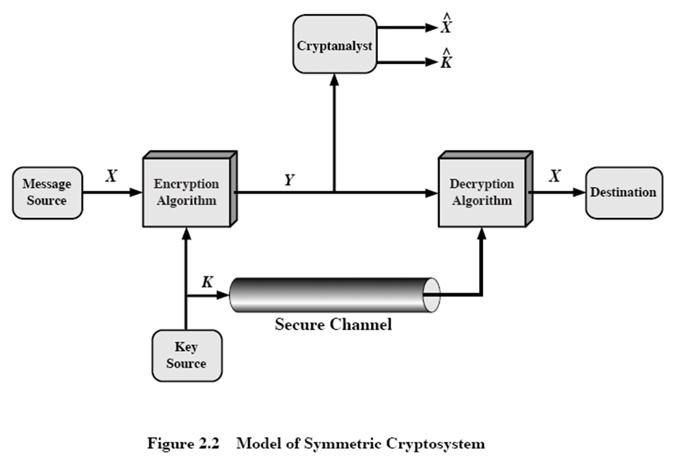
对称密码模型

Slide 20
对称密码模型
对称密码安全的两个必备条件:
  加密算法必须是足够强的
  a strong encryption algorithm
  惟有发送者和接收者知道的秘密密钥
  a secret key known only to sender / receiver
数学表示:
  C = E_{K}(P) P = D_{K}(C)
假设加/解密算法是已知的
拥有一个安全通道用于分发密钥
所有对称加密的两个基本模块
  代替
  置换

Slide 21
古典代替密码-凯撒密码
将明文字母替换成其他字母、数字或符号的方法;
如果把明文看成是0或1的序列，那么密文就是0或1比特序列的另一种表达。
所知道的最早的代替密码
Julius Caesar
首先用在军事通信中
用字母后的第三个字母代替
明 文 | a | b | c | d | e | f | g | h | i | j | k | l | m | n | o | p | q | r | s | t | u | v | w | x | y | z
密 文 | D | E | F | G | H | I | J | K | L | M | N | O | P | Q | R | S | T | U | V | W | X | Y | Z | A | B | C

Slide 22
凯撒密码-加解密
加密
  明文编码
  如a=0，b=1，…，z=25，则明文P ＝ p₁p₂…p_{n}
  加密运算
  C_{i} ＝ p_{i} + k （mod 26）, i ＝ 1,2,…,n
  解码得密文：C ＝ c₁c₂…c_{n}
解密
  密文编码：C ＝ c₁c₂…c_{n}
  解密运算：p_{i} ＝ c_{i} - k （mod 26）, i＝1,2,…,n
  解码得明文： P ＝ p₁p₂…p_{n}

Slide 23
恺撒密码的密码分析
共有密钥25个
可简单地依次去测试 ，强力搜索，穷举攻击
基于字母频率的破译方法
所破译的明文需要识别
  如：破译密文 “GCUA VQ DTGCM”
  → dzrx sn aqdzj (k=3)
  → easy to break (k=2)

Slide 24
单表代替密码
不是简单有序地字母移位 ,而是任意地打乱字母的顺序
每个明文字母映射到一个不同的随机密文字母
密钥数目： 26！＞ 4 x 10²⁶
貌似安全，实则不然
语言特性
  人类的语言是有冗余的
  字母的使用频率是不同的
  在英语中E使用的频率最高
  有些字母使用较少
  单字母、双字母、三字母组合统计

Slide 25

英文字母使用频率

Slide 26
Playfair密码
单表代替密码由于密钥空间较小所以无法提供安全性；
Playfair密码是一个多字母代替密码 ；
Charles Wheatstone 于1854年发明, 用其朋友Baron Playfair 命名。
在一个5 X 5矩阵中首先填写密钥单词，然后用英文字母中的其他字母填写剩下的空缺，I = J
M | O | N | A | R
C | H | Y | B | D
E | F | G | I/J | K
L | P | Q | S | T
U | V | W | X | Z

Slide 27
Playfair密码
加密
  明文分组（填充）：2个字母／组
  同行字母对加密：循环向右，ei→FK
  同列字母对加密：循环向下，cu→EM，xi→AS
  其它字母对加密：矩形对角线字母，且按行排序，ya→BN，es→IL（或JL）
解密
  加密的逆向操作
M | O | N | A | R
C | H | Y | B | D
E | F | G | I/J | K
L | P | Q | S | T
U | V | W | X | Z

Slide 28
Playfair密码分析
安全性优于单表代替密码
密钥空间：＝25！≈1.6×10²⁵
在第一次世界大战中使用多年
虽然明文中字母的统计规律在密文中得到了降低，但密文中仍含有明文的部分结构信息
给定几百个字母，即可被攻破
明、密文字母不是一一对应关系

Slide 29
Hill密码
1929年由数学家Lester Hill发明
是多字母代替密码
利用模运算意义下的矩阵乘法、求逆矩阵、线性无关、线性空间与线性变换等概念和运算
加密过程
  明文分组并编码
  C≡KP mod 26，其中，K为密钥矩阵，P、C分别为明、密文分组
解密过程
  密文分组并编码
  P≡K⁻¹C mod 26 (对密钥矩阵K的要求：在mod 26下可逆)

Slide 30
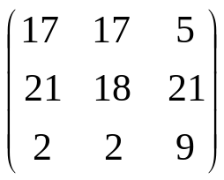
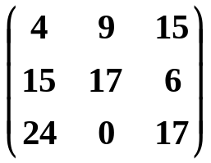
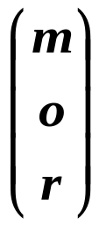
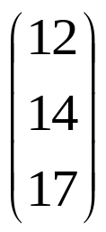
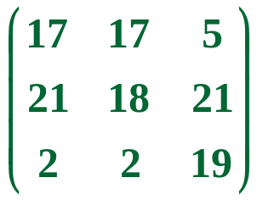
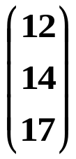
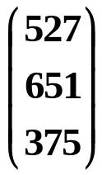

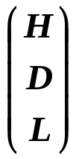
Hill密码
加密：
密钥矩阵K＝
K^{－1}＝
明文分组P＝“mor”
明文编码 P＝
＝
加密 C≡
≡
≡
mod 26
解码 C＝
，即C＝“HDL”

Slide 31
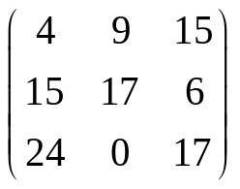
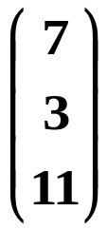
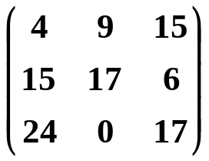
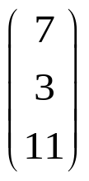
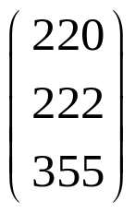
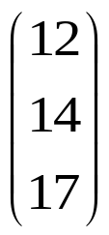
Hill密码
解密：
密钥矩阵K＝
K^{－1}＝
C＝“HDL”
C＝
＝
解密 P≡
≡
≡
mod 26
明文 P＝
＝
明文P＝“mor”

Slide 32
多表代替密码
特点：在明文消息中采用不同的单表代换
安全性提高
使得字母的频率分布更加平坦
用一个密钥指示明文消息中每个字母加解密时所用的代替表
密钥依次重复使用，代替表依次重复使用
例子
  Vigenère（维吉利亚）密码（1858）
  Vernam（唯尔南）密码（1918）

Slide 33
维吉尼亚密码
加密过程：
方式一：数学公式计算
  设明文 P = p₁p₂…p_{n}，密钥 K = k₁k₂…k_{n}，密文C = c₁c₂…c_{n}
    ① 明文编码；
    ② 计算 c_{i}= p_{i}+k_{i} (mod 26)，i = 1，2，…，n；
    ③ 密文解码。
  说明：若明文长度大于n，则K重复使用。
方式二：查表法

Slide 34
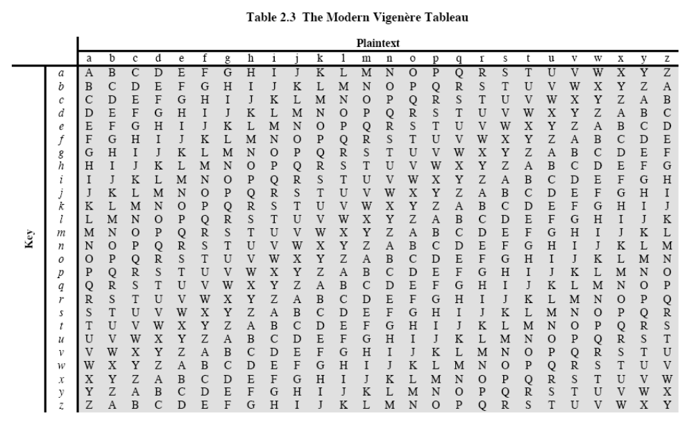
维吉尼亚密码

Slide 35
维吉尼亚密码：例子
加密过程：
  明文P＝“encode and decode”，密钥K＝“mykey”
字母序号 |  | 1 | 2 | 3 | 4 | 5 | 6 | 7 | 8 | 9 | 10 | 11 | 12 | 13 | 14 | 15
明文编码 | P = | 4 | 13 | 2 | 14 | 3 | 4 | 0 | 13 | 3 | 3 | 4 | 2 | 14 | 3 | 4
密钥编码 | k = | 12 | 24 | 10 | 4 | 24 | 12 | 24 | 10 | 4 | 24 | 12 | 24 | 10 | 4 | 24
加密 | C = | 16 | 37 | 12 | 18 | 27 | 16 | 24 | 23 | 7 | 27 | 16 | 26 | 24 | 7 | 28
模运算 |  |  | 11 |  |  | 1 |  |  |  |  | 1 |  | 0 |  |  | 2
密文解码 | C = | Q | L | M | S | B | Q | Y | X | H | B | Q | A | Y | H | B

Slide 36
维吉尼亚密码：例子
解密过程：
  密文C＝“QLMSBQYXHBQAYHB”，密钥K＝“mykey”
字母序号 |  | 1 | 2 | 3 | 4 | 5 | 6 | 7 | 8 | 9 | 10 | 11 | 12 | 13 | 14 | 15
密文编码 | C= | 16 | 11 | 12 | 18 | 1 | 16 | 24 | 23 | 7 | 1 | 16 | 0 | 24 | 7 | 2
密钥编码 | k= | 12 | 24 | 10 | 4 | 24 | 12 | 24 | 10 | 4 | 24 | 12 | 24 | 10 | 4 | 24
加密 | C= | 4 | -13 | 2 | 14 | -23 | 4 | 0 | 13 | 3 | -23 | 4 | -24 | 14 | 3 | -22
模运算 |  |  | 13 |  |  | 3 |  |  |  |  | 3 |  | 2 |  |  | 4
密文解码 | C= | e | n | c | o | d | e | a | n | d | d | e | c | o | d | e

Slide 37
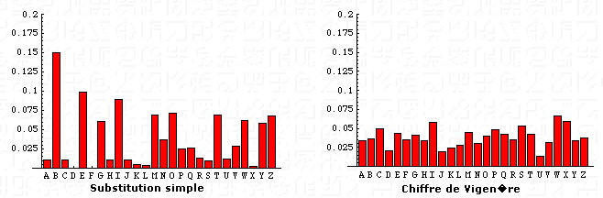
维吉尼亚密码的安全性
密钥空间：|K|＝26^{n}
字母的统计规律进一步降低
明、密文字母不是一一对应关系
Vigenére本人建议：密钥与明文一样长
用单表代替密码和维吉尼亚密码加密后频率对比图示：

Slide 38
一次一密
随机密钥
理论上不可破
实际上不可行
  产生大量的随机密钥难
  密钥分配与保护更难

Slide 39
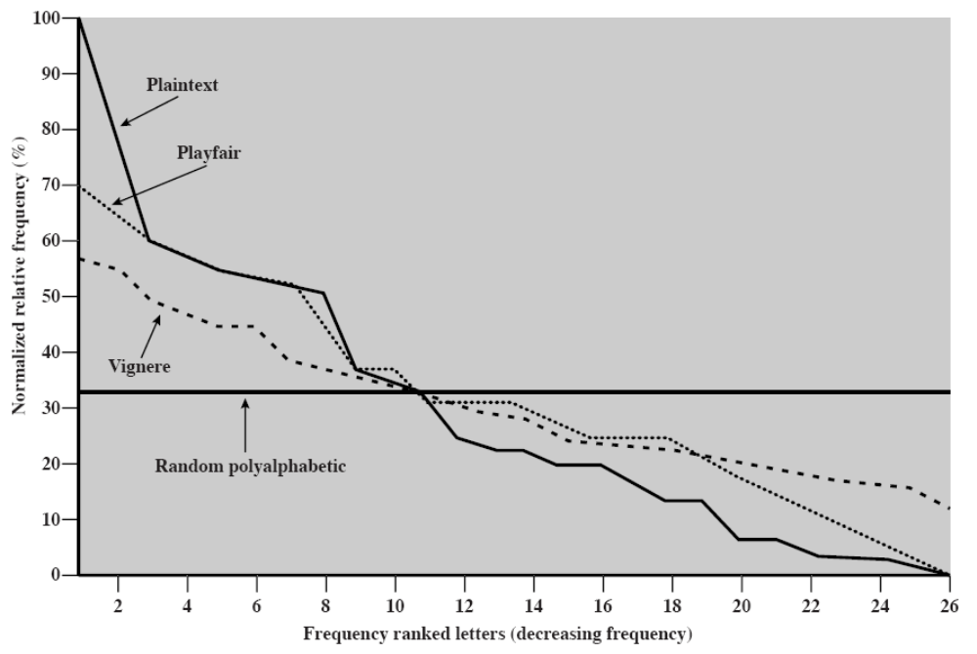
密码体制比较
不同密码体制字母出现的相对频率

Slide 40
置换密码
置换：对明文字母的某种置换
栅栏技术：按对角线的顺序写出明文，以行的顺序读出作为密文
  易破译
矩阵排列法
  纯置换密码易识别
多次置换：多阶段加密，安全性更高
明文：meet me after the toga party
重新写作:
  m e m a t r h t g p r y
  e t e f e t e o a a t
读出密文为：
  MEMATRHTGPRYETEFETEOAAT

Slide 41
行移位密码
更加复杂的移位
以指定的行将明文写作多行
按照密钥指定的列读出
  Key:
  Plaintext:
  Ciphertext:
  TTNAAPTMTSUOAO
  DWCOIXKNLYPETZ
4 | 3 | 1 | 2 | 5 | 6 | 7
a | t | t | a | c | k | p
o | s | t | p | o | n | e
d | u | n | t | i | l | t
w | o | a | m | x | y | z

Slide 42
转轮密码
在现代密码之前，转轮密码是最广泛使用的复杂的密码
广泛用在第二次世界大战中
  German Enigma, Allied Hagelin, Japanese Purple
实现了复杂多变的多表代替密码，多层加密
采用一系列转轮，每一个都是一个代替表，转轮可以依次旋转加密每个字母
  用3个转轮就有 26³=17576 代替表

Slide 43
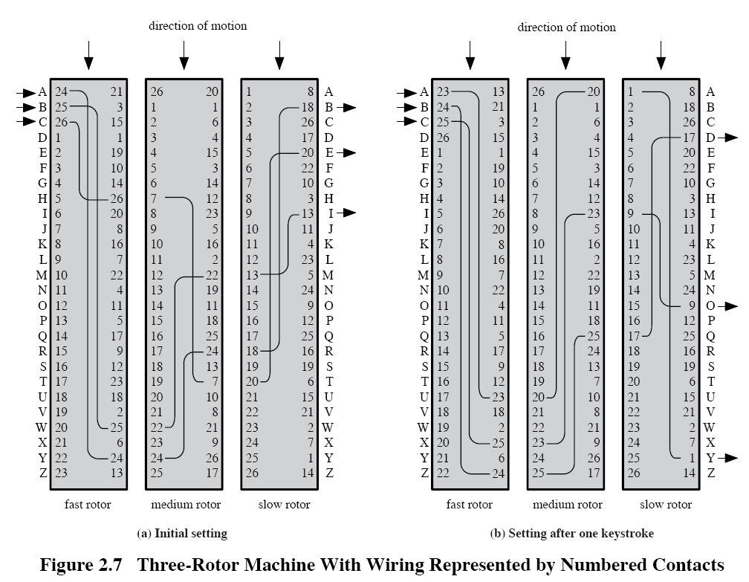
转轮密码

Slide 44
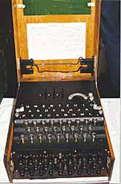
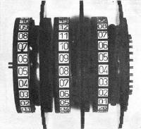
Enigma 密码机(德国)

Slide 45

Hagelin转轮密码机（盟军）

Slide 46
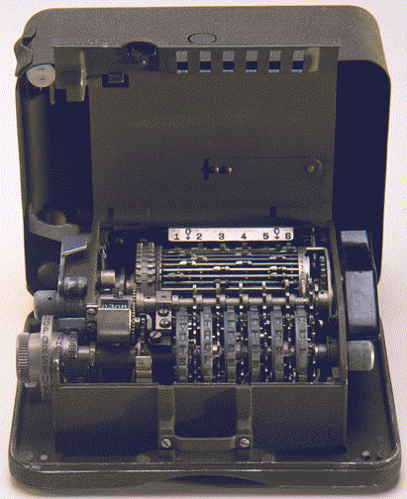
M-209 密码机（美国）

Slide 47
隐写术
隐藏信息的存在
  字符标记
  用不可见的墨水
  隐藏在图形图像或声音文件的LSB (Least Significant Bit)上
缺点
  需要额外的付出来隐藏相对较少的信息

Slide 48
小结
  古典密码技术及术语
单表代替密码
  用字母频率进行密码分析
  Playfair密码、Hill密码
多表代替密码
  置换密码
  转轮机密码
  隐写术

Slide 49
作业
  思考题
2.1 2.7 2.9 2.10 2.11 2.13
  习题
  2.11 2.14 2.17

